Slide 1
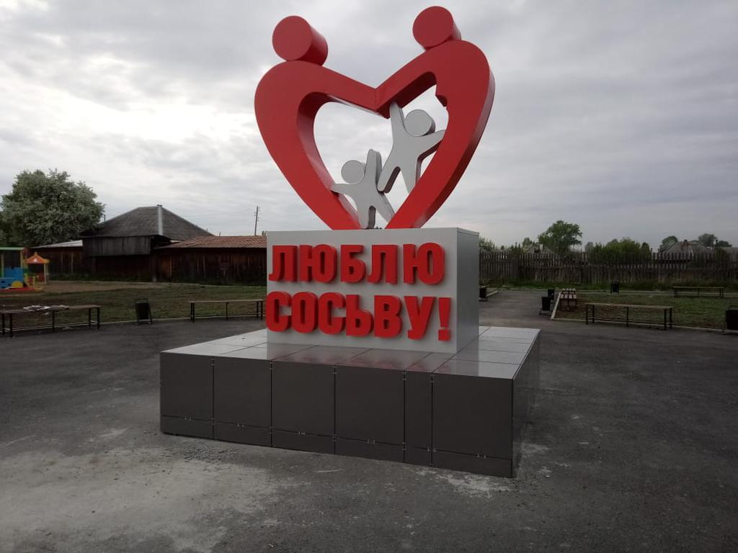
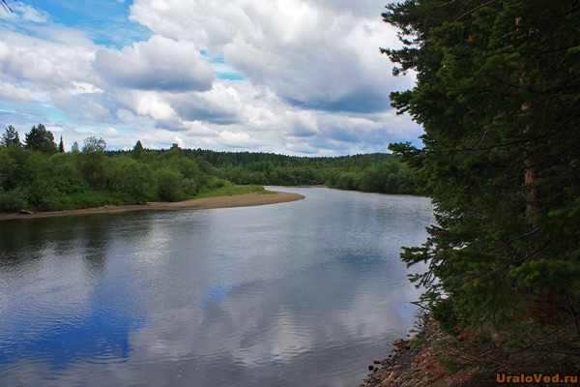
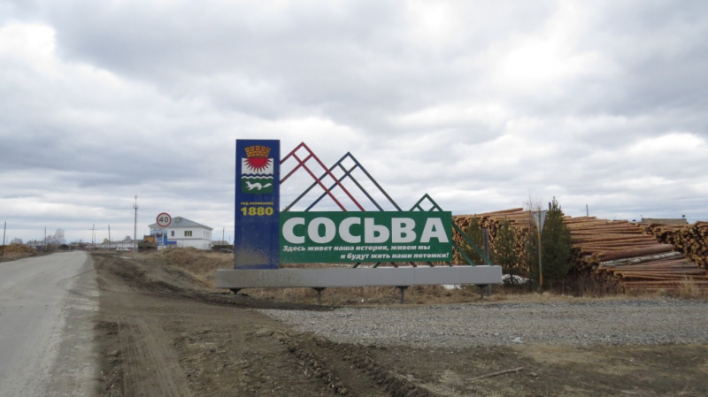
Сосьвинский городской округ

Slide 2
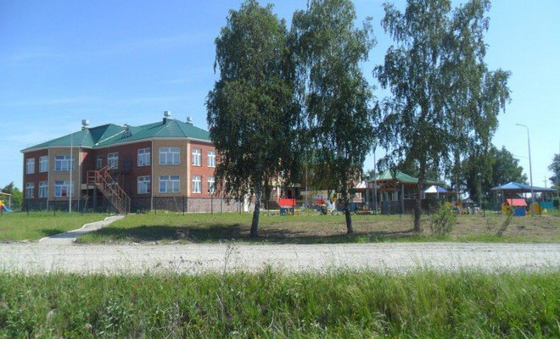
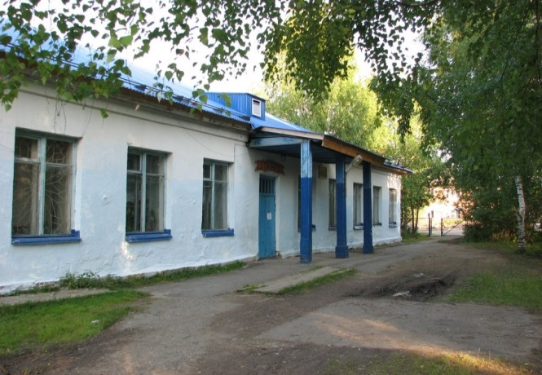
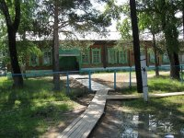
МУНИЦИПАЛЬНЫЙ ОПОРНЫЙ ЦЕНТР Сосьвинского городского округа
Страничка Муниципального опорного центра Сосьвинского городского округа
ПФДО Муниципальный опорный центр
Информация для родителей

Slide 3
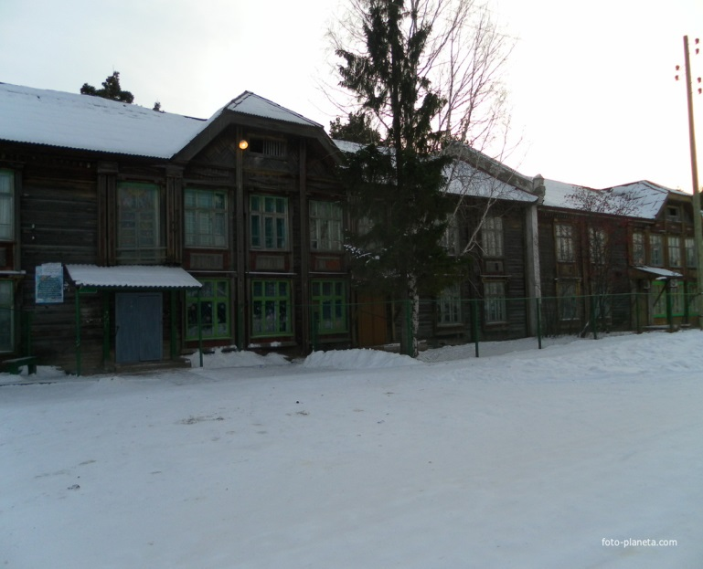
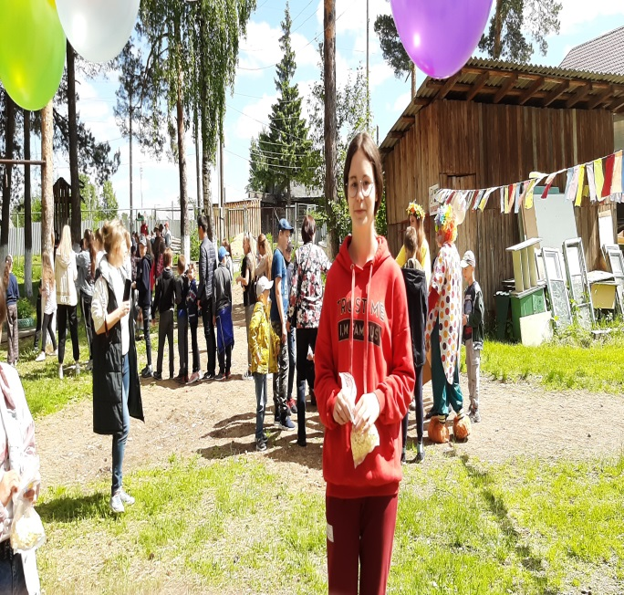
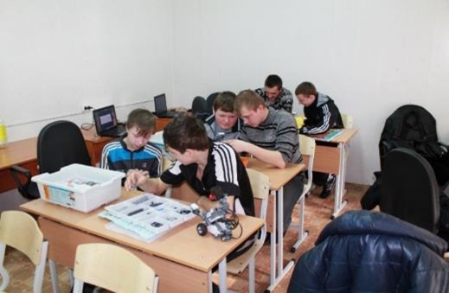
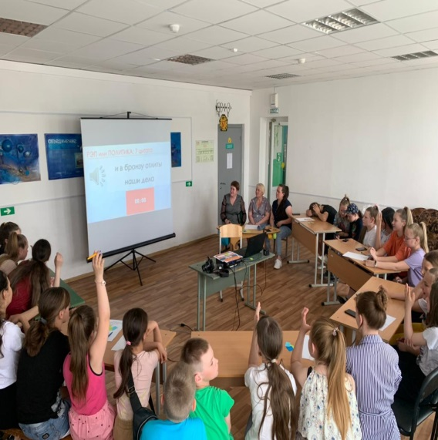
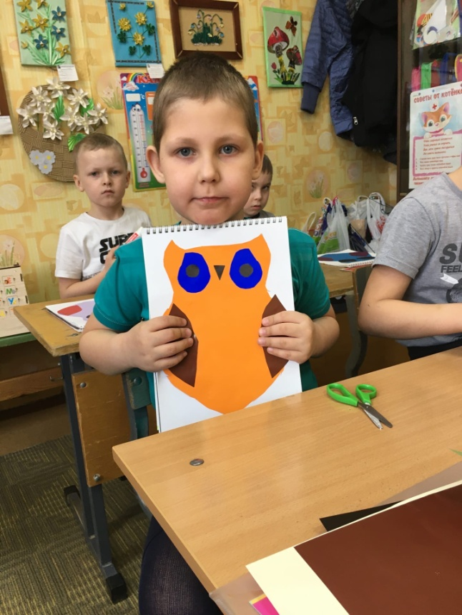
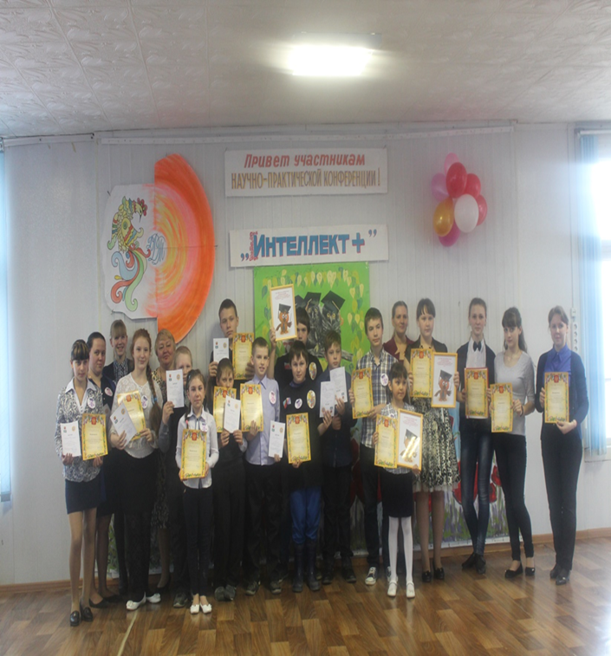
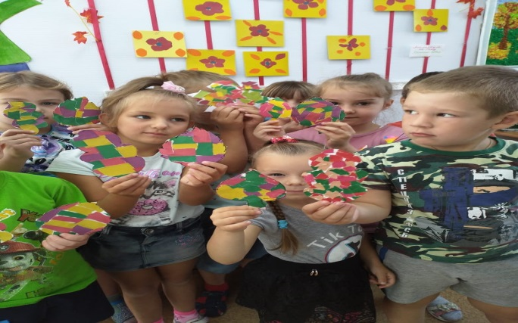
о
Муниципальный опорный центр Сосьвинского городского округа организован на базе
Муниципального бюджетного образовательного учреждения дополнительного образования
Дом детского творчества п. Сосьва
Специалисты МОЦ
3 человека

Slide 4
Нормативное обеспечение деятельности Муниципального опорного центра Сосьвинского городского округа
-Федеральный закон от 29.12.2012. №273-ФЗ «Об образовании в Российской Федерации»;
-Концепция развития дополнительного образования детей (утверждена распоряжением Правительства РФ от 04.09.2014 г. N 1726-p); -УКАЗ ПРЕЗИДЕНТА РОССИЙСКОЙ ФЕДЕРАЦИИ о Концепции развития дополнительного образования до 2030 года; -Приоритетный проект «Доступное дополнительное образование для детей» (утвержден президиумом Совета при Президенте РФ по стратегическому развитию и приоритетным проектам (протокол от 30.11.2016 г. № 11); -Приказ Министерства образования и молодежной политики Свердловской области от 30.03.2018 г. № 162-Д «Об утверждении Концепции раз-вития образования на территории Свердловской области на период до 2035 года»; -Приказ Министерства образования и молодежной политики Свердловской области от 26.06.2019 г. № 70-Д «Об утверждении методических рекомендаций «Правила персонифицированного финансирования дополнительного образования детей в Свердловской области».
-Постановление администрации Сосьвинского городского округа от 03.06.2019 №336 «О создании Муниципального опорного центра дополнительного образования детей Сосьвинского городского округа»
-Постановление администрации Сосьвинского городского округа от 10.06.2019 №347 «Об утверждении Положения о персонифицированном дополнительном образовании детей Сосьвинского городского округа».

Slide 5
Национальный проект «Образование»
Федеральный проект
«Успех каждого ребенка»
Апробация и внедрение Типовых моделей развития региональных систем дополнительного образования в Свердловской области
Типовая модель реализации дистанционных курсов по дополнительным образовательным программам
Типовая модель реализации дистанционных курсов по дополнительным образовательным программам задаёт основные содержатель-
но-методические принципы и управленческие механизмы для организации в регионе системы дистанционного обучения, обеспечивающей равную доступность высококачественных
образовательных услуг для школьников, воспитанников дошкольного образования из различных территорий и поселений, в том числе, находящихся на значительном
удалении от крупных инфраструктурных узлов.
Типовая модель задаёт и вменяет основные критерии, методические и управленческие механизмы отбора приоритетных содержательных направлений для дистанционных образовательных программ, перевода наиболее успешных образовательных программ, реализуемых в регионе, в дистанционный и цифровой формат, разработки новых образовательных программ для реализации исходно в дистанционном цифровом режиме, привлечения школьников, воспитанников дошкольного образования, родителей, педагогов к использованию возможностей, создаваемых дистанционными образовательными программами.

Slide 6
Типовая модель реализации дистанционных курсов по дополнительным общеобразовательным программам
Цель Модели: создание на территории Сосьвинского городского округа единого образовательного пространства, обеспечивающего полноценные условия для саморазвития и самореализации личности всех участников образовательного процесса (обучающиеся, родители, педагоги).
Задачи:
-повышение конкурентоспособности и эффективности дополнительного образования, более полное удовлетворение потребностей обучающихся в образовательных услугах;
- повышение доступности дополнительно образования для детей и подростков из отдаленных населенных территорий;
- расширение возможностей участия в мероприятиях (конкурсах) разного уровня детей и подростков сельских школ;
- развитие дистанционного дополнительного образования - развитие очно-заочного дополнительного обучения детей;
- расширение возможностей профессиональной самореализации педагог;
- создание здоровой и комфортной образовательной среды;
- содействие внедрению современных моделей организации дополнительного образования.

Slide 7
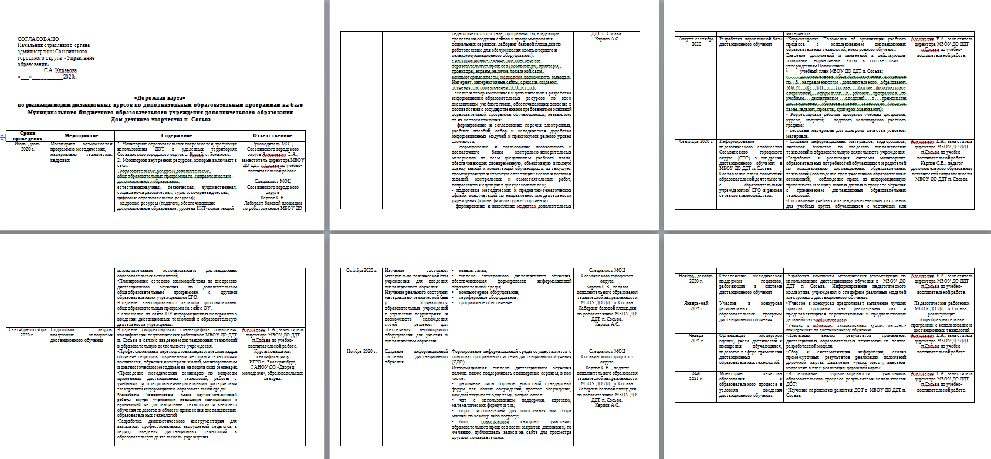
«Дорожная карта»
по реализации модели дистанционных курсов по дополнительным образовательным программам

Slide 8
Участники модели дистанционных курсов по дополнительным образовательным программам
Отраслевой орган администрации Сосьвинского городского округа «Управление образования»
Муниципальное бюджетное образовательное учреждение дополнительного образования Дом детского творчества
п. Сосьва
ГАНОУ СО «Дворец молодежи»
г. Екатеринбург
Региональный модельный центр
МБ ДОУ № 1 «Березка»
п. Сосьва.
МБОУ ДОУ № 16 «Малышок»
п. Восточный
Филиал МБ ДОУ № 1 «Березка»
п. Сосьва

Slide 9
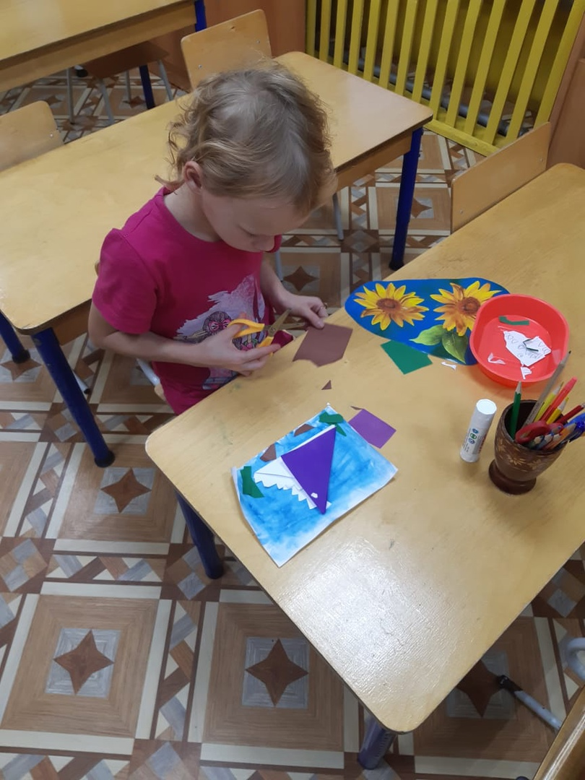
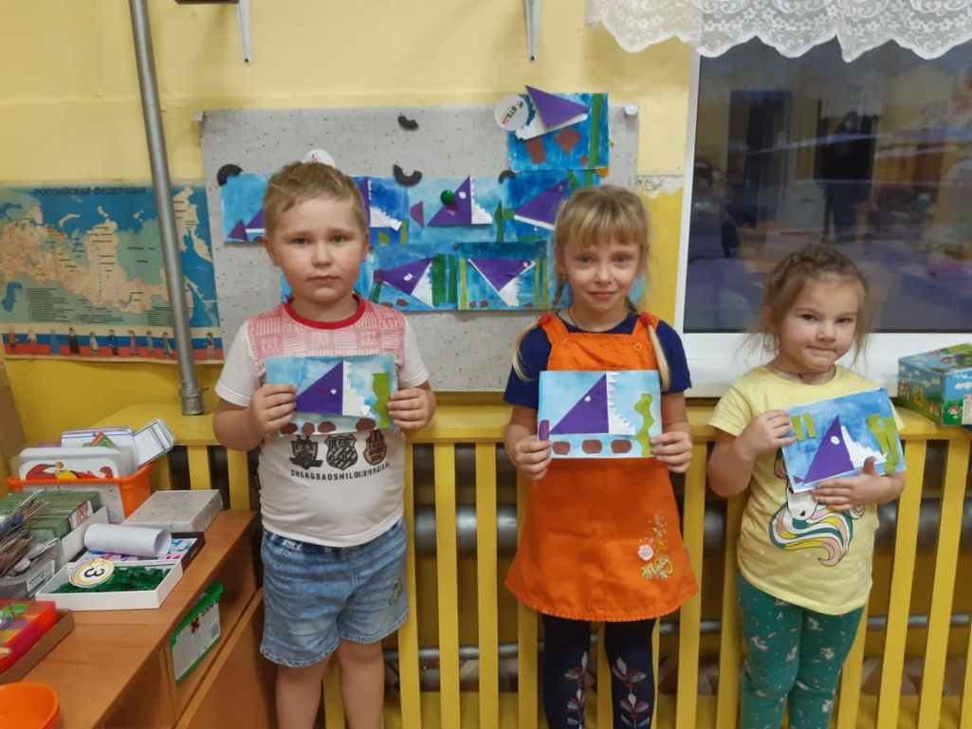
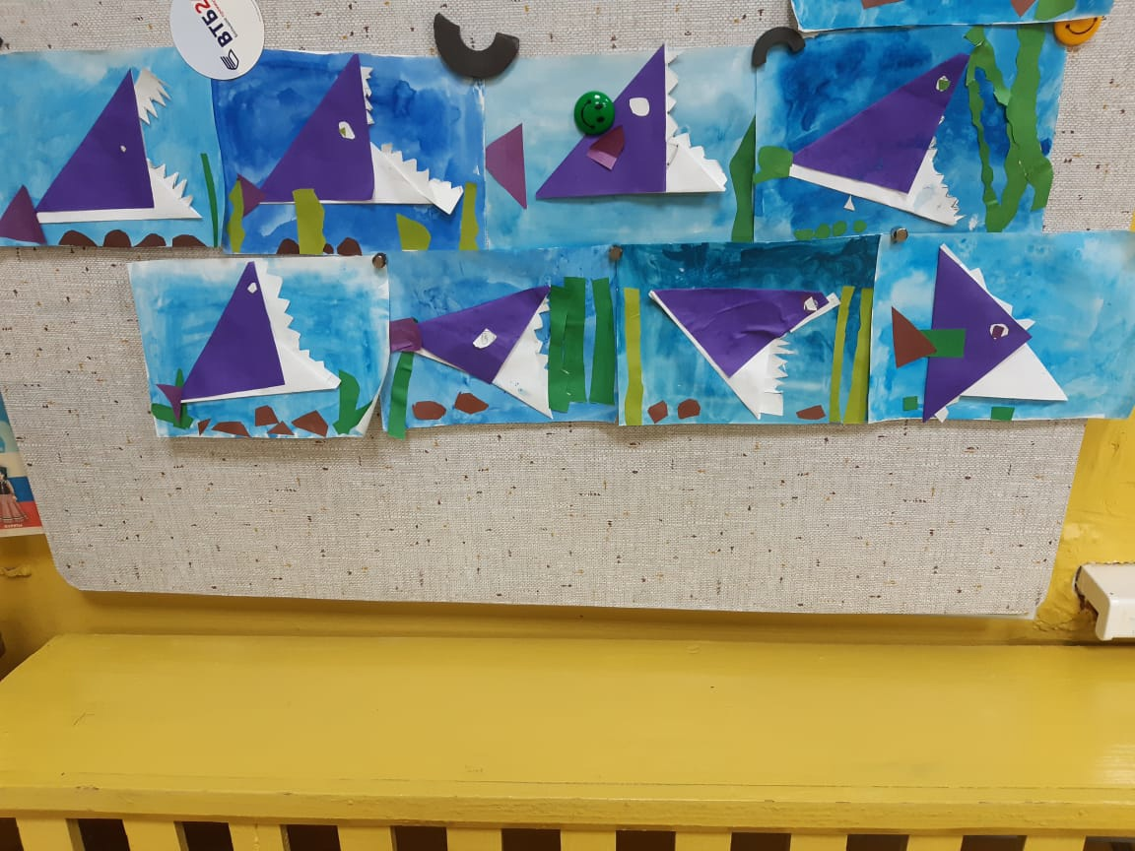
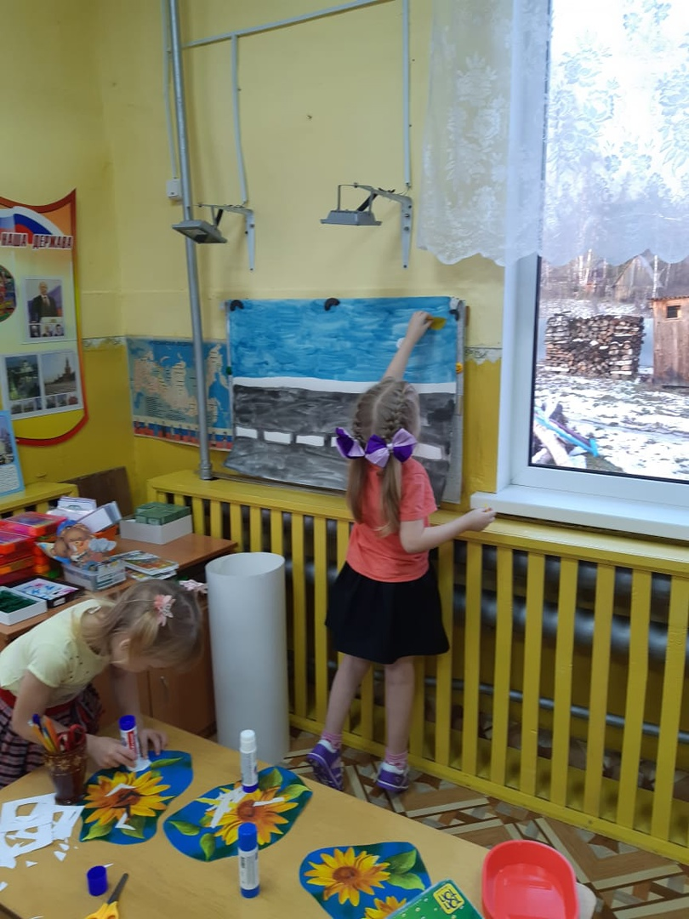
Программы дистанционных курсов
художественная направленность
Программа дистанционных курсов художественной направленности
«Бумажная мастерская»
1 группа -23 воспитанника
2 группа-23 воспитанника
Педагог дополнительного образования
Астанина Е.А.

Slide 10
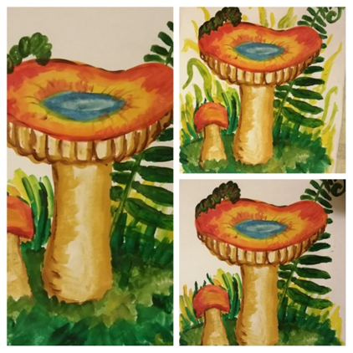
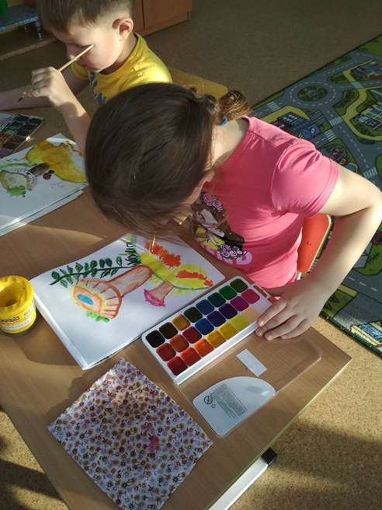
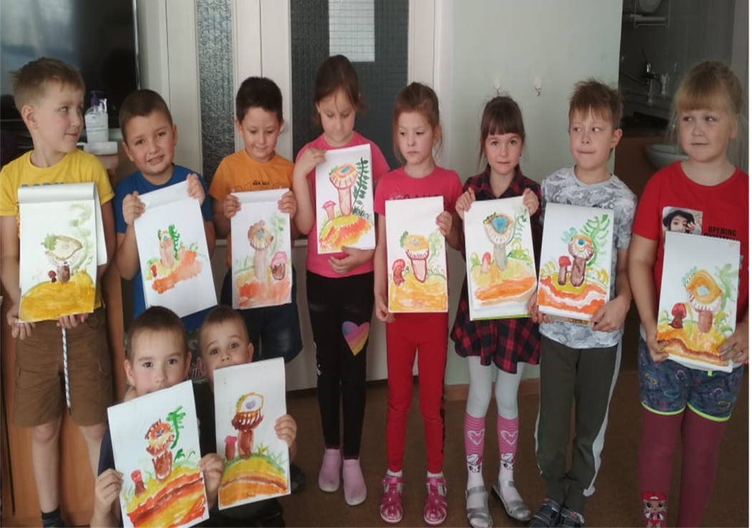
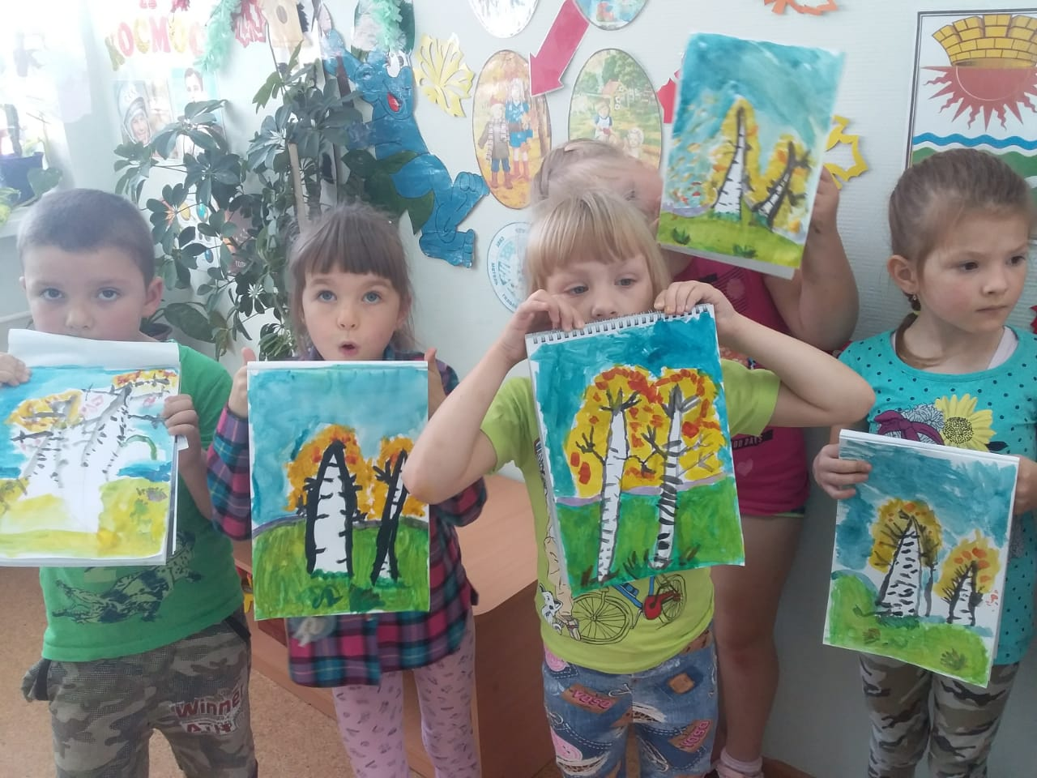
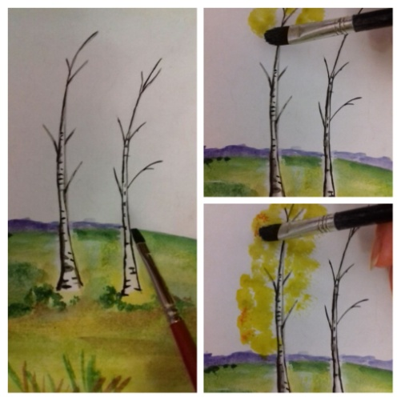
Программа дистанционных курсов художественной направленности
«Радость творчества»
1 группа -23 воспитанника
Педагог дополнительного образования
Колесникова Н.А.
АНИМАЦИЯ поэтапного выполнения заданий РАДОСТЬ ТВОРЧЕСТВА.

Slide 11
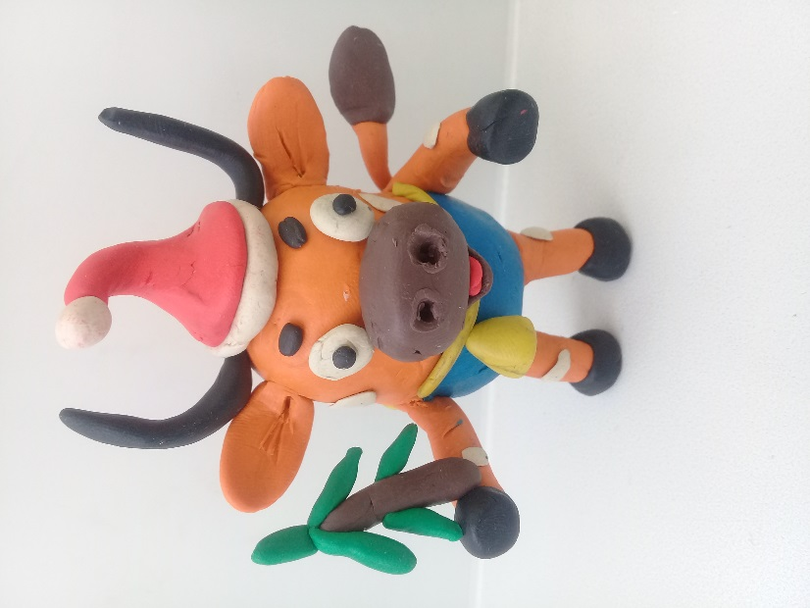
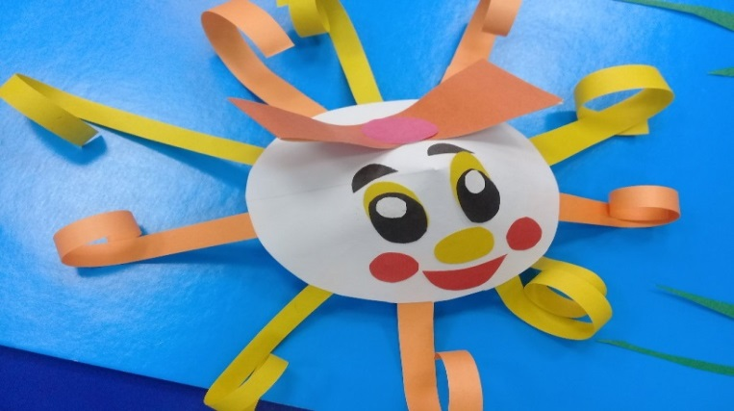
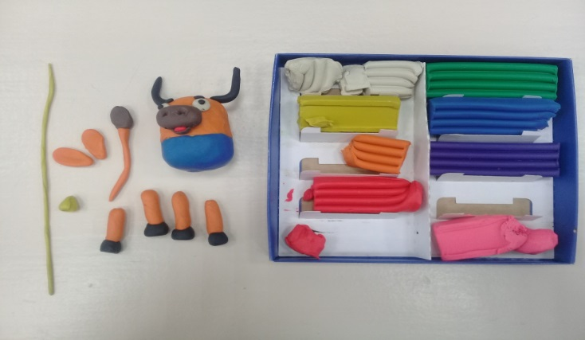
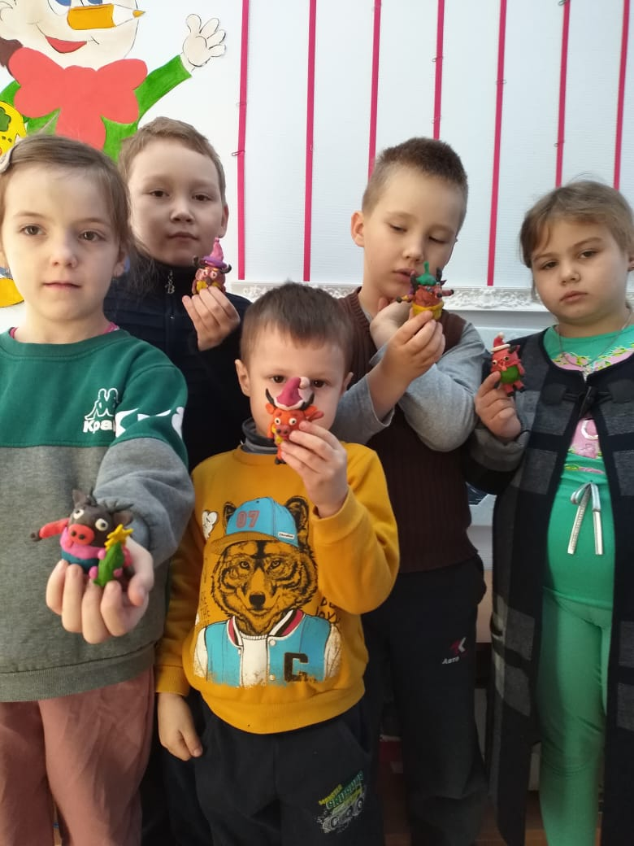
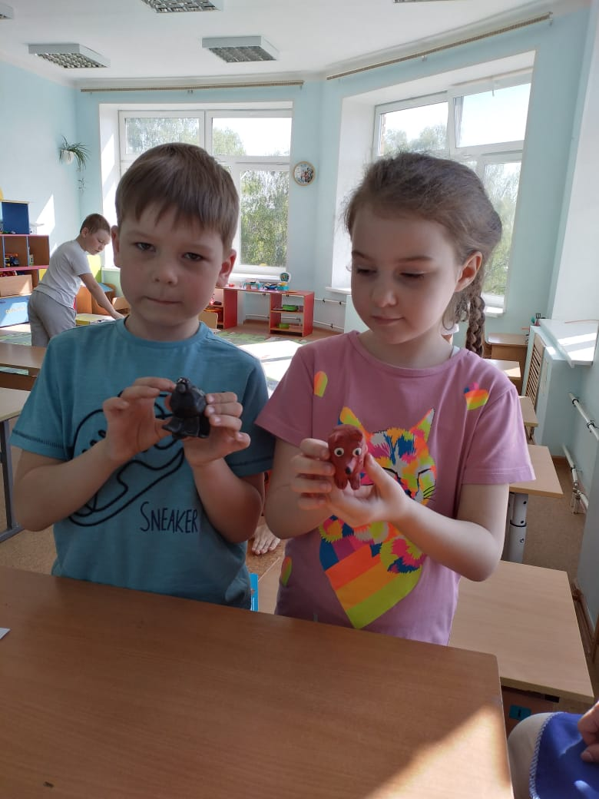
Программа дистанционных курсов художественной направленности
«Гномики»
1 группа - 16 воспитанников
Педагог дополнительного образования
Гомонова С.Н.

Slide 12
План работы муниципального опорного центра
дополнительного образования детей Сосьвинского городского округа
на 2021 год
 | Наименование мероприятия | Сроки | Ответственные
 | Подготовка, согласование и утверждение плана работы МОЦ | апрель | Руководитель МОЦ
 | Организация сетевого взаимодействия с общеобразовательными учреждениями, реализующими дополнительные общеобразовательные программы. | в течение года | Руководитель МОЦ
 | Обновление навигатора программ дополнительного образования. | в течение года | МОЦ,
 | Организация участия обучающихся в муниципальных, региональных и всероссийских мероприятиях | в течение года | Руководитель МОЦ
 | Организация участия педагогических работников в муниципальных, региональных и всероссийских мероприятиях | в течение года | Руководитель МОЦ
 | Организация участия сотрудников МОЦ в программах повышения квалификации | в течение года | МОЦ, ООА СГО «Управление образования»
 | Экспертиза дополнительных общеобразовательных программ | Июнь-август 2021г | МОЦ
 | Организационно-методическое, консультационное сопровождение деятельности муниципальных образовательных учреждений, реализующих дополнительные общеобразовательные программы | в течение года | МОЦ
 | Реализация типовой модели дистанционных курсов по дополнительным образовательным программам на базе Муниципального бюджетного образовательного учреждения дополнительного образования Дом детского творчества п. Сосьва | в течение учебного года | Руководитель МОЦ,
 | Подготовка отчетов о ходе исполнения мероприятий и достижении показателей федерального проекта «Успех каждого ребенка» | в течение года | Руководитель МОЦ
 | Организация информационной кампании и разъяснительной работы в образовательных организациях, СМИ, сети «Интернет», по вопросам реализации регионального проекта «Успех каждого ребенка» | в течение года | МОЦ
 | Подготовка анализа деятельности МОЦ за 2020-2021 учебный год | по запросу | Руководитель МОЦ

Slide 13
ТАБЛИЦА ПОКАЗАТЕЛЕЙ
№ п/п | Наименование показателя | Значение показателей на 2021г.
1 | Количество заочных и ежегодных сезонных школ для мотивированных школьников (единиц) | 0
2 | Количество утвержденных и внедренных моделей обеспечения доступности дополнительного образования для детей сельской местности (единиц) | 0
3 | Количество разработанных и внедренных разноуровневых программ дополнительного образования (единиц) | 24
4 | Количество реализуемых дополнительных общеобразовательных программ в сетевой форме с использованием образовательных организаций всех типов, в том числе профессиональных и организаций высшего образования, а также научных, организаций спорта, культуры, общественных организаций и предприятий реального сектора экономики | 0
5 | Участие сотрудников МОЦ в программах повышения квалификации, профессиональной переподготовки регионального модельного центра (в %) | 66 %
6 | Количество разработанных и внедренных дистанционных курсов дополнительного образования детей (единиц) | 4
7 | Количество конкурсов, организованных МОЦ (единиц) | 3
8 | Количество конкурсов регионального модельного центра, в котором принял участие МОЦ (единиц) | 1
9 | Количество типовых моделей организации мероприятий по просвещению родителей в области дополнительного образования детей (единиц) | 0
10 | Количество типовых моделей реализации программ вовлечения в систему дополнительного образования детей, попавших в трудную жизненную ситуацию (единиц) | 0

Slide 14
Отчет о выполнении МОЦ СГО показателей за 2021 г.
Показатель
Количество заочных и ежегодных сезонных школ для мотивированных школьников (единиц)
Значение показателя
Не осуществлялись
Показатель
Количество утвержденных и внедренных моделей обеспечения доступности дополнительного образования для детей сельской местности (единиц)
Значение показателя
Модель дистанционных курсов по дополнительным общеобразовательным программам на базе МБОУ ДО ДДТ п. Сосьва (программы реализуются в образовательных учреждениях дополнительного оразования

Slide 15
Количество разработанных и внедренных разноуровневых программ дополнительного образования (единиц)
Значение показателя
24 программы
Количество реализуемых дополнительных общеобразовательных программ в сетевой форме с использованием образовательных организаций всех типов, в том числе профессиональных и организаций высшего образования, а также научных, организаций спорта, культуры, общественных организаций и предприятий реального сектора экономики
Значение показателя
В сетевой форме дополнительные общеобразовательные программы в 2021 году не реализуются, 14 программ реализуются в форме сетевого взаимодействия
Значение показателя
Руководитель МОЦ –курсы повышения квалификации по программе «Современные подходы в создании и реализации дополнительных общеобразовательных общеразвивающих программ в сетевой форме (март 2021)
«Развитие лидерского потенциала школьников средствами дополнительного образования» (ноябрь 2021)
Участие сотрудников МОЦ в программах повышения квалификации, профессиональной переподготовки регионального модельного центра (в %)

Slide 16
Количество разработанных и внедренных дистанционных курсов дополнительного образования детей (единиц)
1. «Бумажная мастерская»;
2. «Радость творчества»;
3. «Гномики»
Конкурс профессионального мастерства
Лучшая дополнительная общеобразовательная общеразвивающая программа
Лучший педагог дополнительного образования
Количество конкурсов, организованных МОЦ (единиц)
Количество конкурсов регионального модельного центра, в котором принял участие МОЦ (единиц)
1

Slide 17
Количество типовых моделей организации мероприятий по просвещению родителей в области дополнительного образования детей (единиц)
Мероприятия по просвещению родителей в области дополнительного образования детей проводятся на данный момент проводятся по плану МОЦ и МБОУ ДО ДДТ п. Сосьва
Количество типовых моделей реализации программ вовлечения в систему дополнительного образования детей, попавших в трудную жизненную ситуацию (единиц)
Осуществляется совместная работа с социальными педагогами общеобразовательных школ ТКДН и ЗП по межотраслевому плану Сосьвинского городского округа

Slide 18
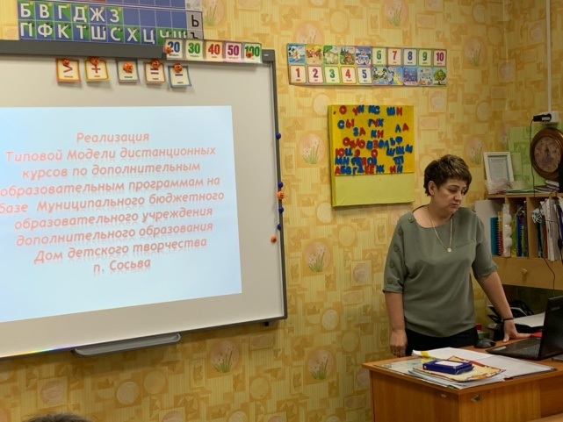
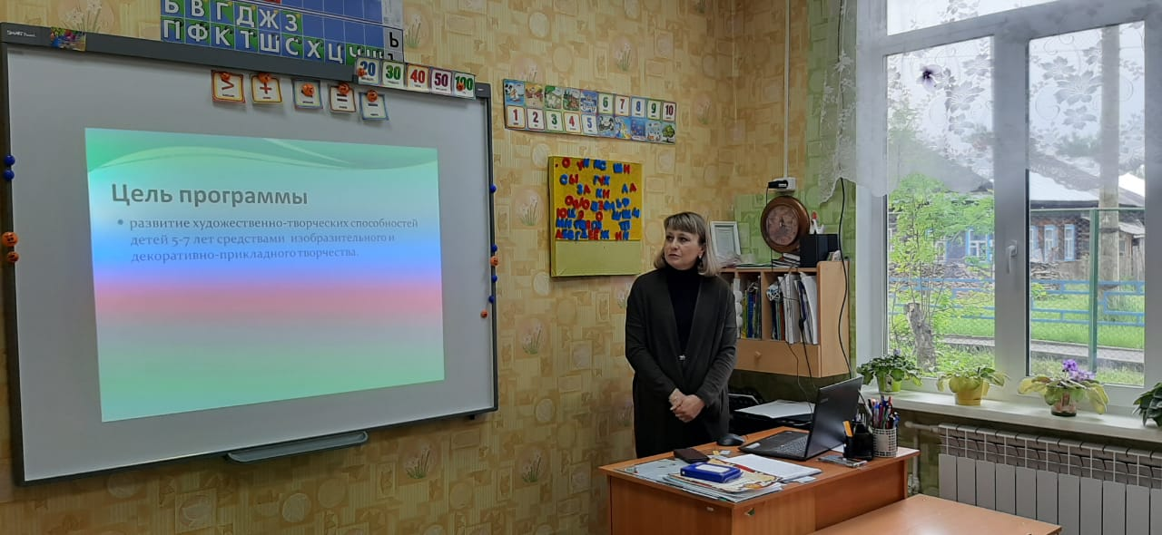
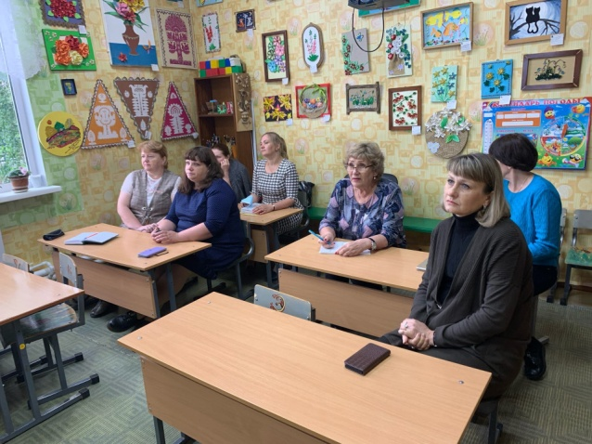
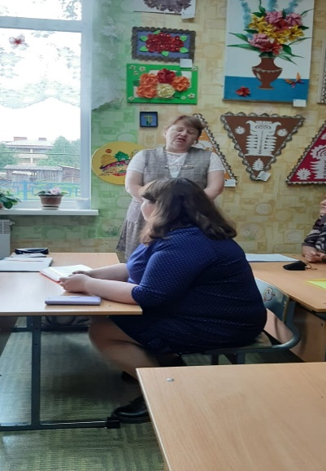
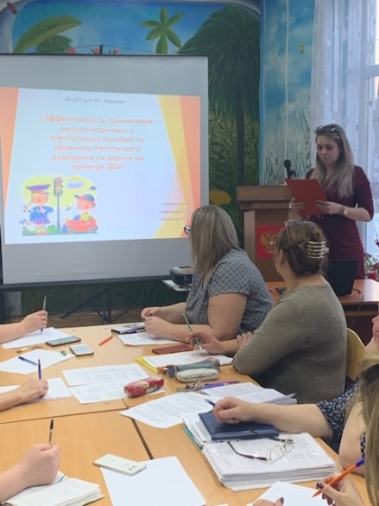
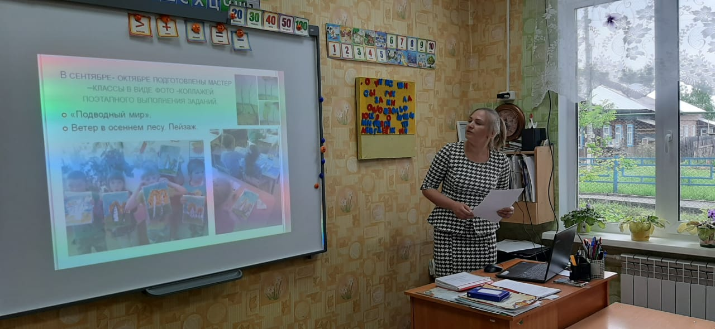
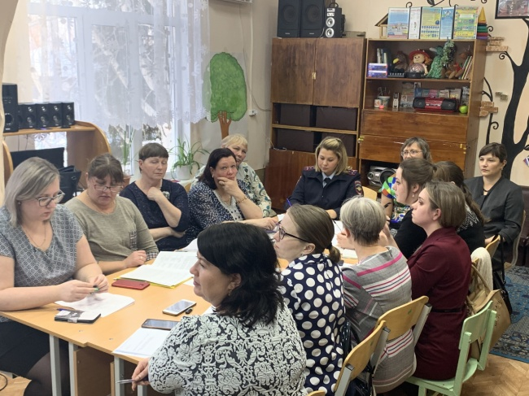
Семинар по итогам реализации областного проекта «Типовая модель дистанционных курсов по дополнительным образовательным программам на базе Муниципального бюджетного образовательного учреждения дополнительного образования Дом детского творчества п. Сосьва» в 2020-2021 учебном году
Программа муниципального образования по развитию ДОД в рамках целевой модели
Семинар «Использование ТСО и наглядных пособий при изучении ПДД с использованием практического опыта работы педагогов образовательных учреждений Сосьвинского городского округа»

Slide 19
